Slide 1
UNIVERSIDAD AUTÓNOMA DEL ESTADO DE HIDALGO
Instituto de Ciencias Económico Administrativas

Slide 2
  Área Académica: Economía
  Tema: El mercado de trabajo
  Profesor: Eduardo Rodríguez Juárez
  Periodo: Enero-junio de 2016

Slide 3
Topic: The labor market
Abstract:
This material shows the operation of the labor market. Analyzes the labor supply and demand in order to provide elements that lead us to explain the economic problem of involuntary unemployment according to the neoclassical conception.
Keywords: Wage, work, equilibrium, unemployment.

Slide 4
Tema: El mercado de Trabajo
Resumen:
El presente material permite explicar el funcionamiento del mercado de trabajo. Analiza la oferta y demanda laboral con el fin de proporcionar elementos que nos lleven a explicar el problema económico del desempleo involuntario de acuerdo a la concepción neoclásica.
Palabras clave: Salarios, trabajo, equilibrio, desempleo.

Slide 5
Objetivo: Identificar y analizar el funcionamiento del mercado de trabajo a través del análisis de su oferta y demanda, así como el origen del desempleo en la concepción neoclásica.

Slide 6
Introducción
El análisis de la oferta y la demanda de trabajo es de suma importancia en el ámbito de la economía, pues ésta siempre tiene como premisa proporcionar a la sociedad empleos con salarios adecuados de tal manera que la gente pueda comprar lo que necesita y quiere.

Slide 7

Introducción
Así en el ámbito de la teoría neoclásica el trabajo representa un factor de producción que se compra y se vende en un mercado, como cualquier otra mercancía.

Slide 8
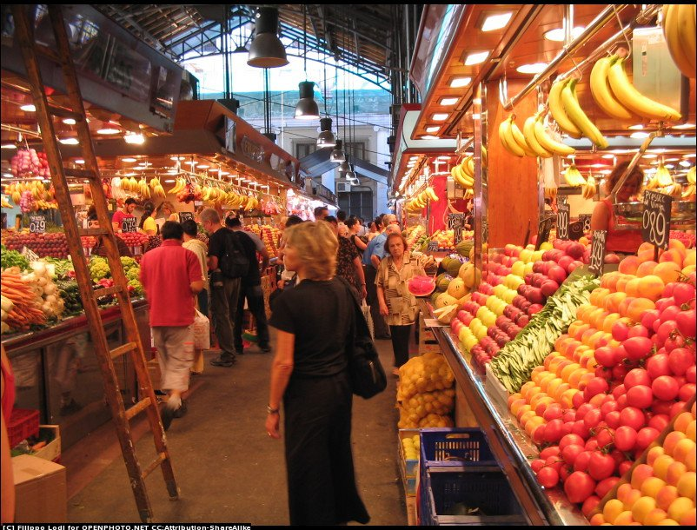
Conceptos
Mercado
Un mercado se define como el escenario donde se desarrolla el intercambio. En él los oferentes y demandantes realizan sus planes de oferta y demanda, dando origen al precio por el cual logran vincularse e intercambiar.

Slide 9

Conceptos
Demanda de trabajo
Oferta de Trabajo
Esta determinada por la productividad marginal del trabajo en la generación del producto.
Está representada por el número de horas que desea trabajar la población en actividades remuneradas.

Slide 10

Conceptos
Salarios: el salario representa el precio del trabajo, y conforme lo indica la teoría neoclásica, éste será igual a la productividad marginal

Slide 11
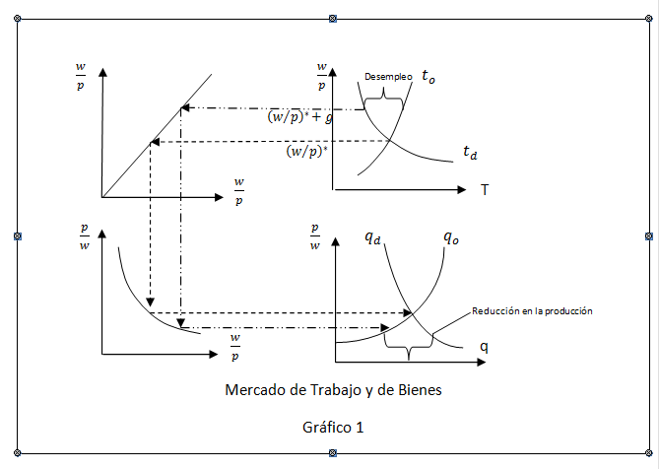
Resultados
Fuente: Rodríguez y Velázquez (2014)

Slide 12
Resultados
Cuando el mercado de trabajo se encuentre en equilibrio el mercado de bienes también lo está. Cuando alguien interfiere en la determinación del salario y lo fija por encima del salario real de pleno empleo, surge el desempleo.

Slide 13
Referencias Bibliográficas
Dornbusch, R., Fisher, S., & Startz, R. (2009). Macroeconomía. México: Mc. Graw Hill.
Rodríguez, E., & Orihuela, D. (2014). Empleo, salarios y precarización del trabajo en México: una crítica a la propuesta de la reforma laboral. En D. Castro, & R. Rodríguez, El mercado laboral frente a las transformaciones económicas de México (págs. 235-256). México D.F.: Plaza y Valdez .
Samuelson, P., & Nordhaus, W. (2002). Economía . México D.F.: Mc. Graw Hill.

